Slide 1
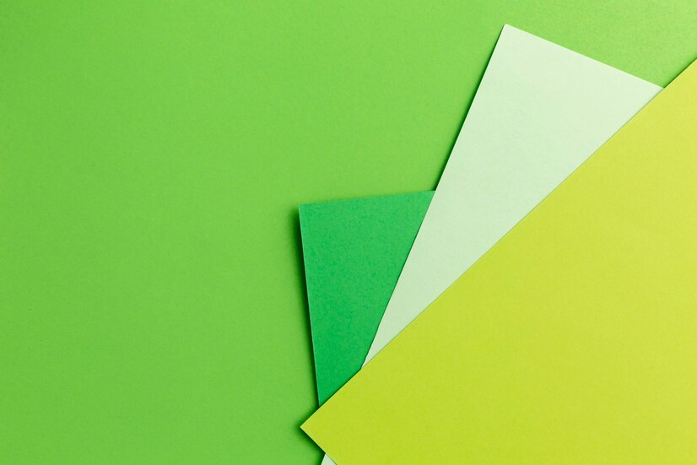
Муниципальное бюджетное дошкольное образовательное учреждение – детский сад №37
«Мой родной Ленинский район»

Slide 2
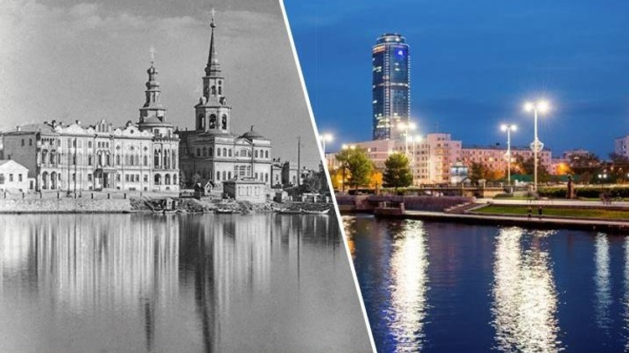
Ленинский район города Екатеринбурга— один из семи административных районов города. Создан в 1934 году постановлением Президиума Свердловского городского Совета рабочих, крестьянских и красноармейских депутатов и назван в честь Владимира Ильича Ленина.

Slide 3
Коммунизм - Теоретический общественный и экономический строй, основанный на общественной собственности на средства производства, чем обеспечивается социальное равенство. Равноправие, счастье всех народов.

Slide 4
Историческая дата рождения района – 26 марта. Именно в этот день в 1934 году Постановлением Президиума Свердловского областного исполнительного комитета "Об укреплении районов города Свердловска" было принято организовать три городских района, первым среди которых стоял Ленинский район.
Экономическое развитие района можно условно разделить на периоды – довоенный, военный 1941-1945 годы, послевоенный.
В годы первой пятилетки на основных предприятиях Ленинского района Свердловска (Верх-Исетский завод, тогда еще входивший в Ленинский район, завод Воровского, фабрика "Одежда", "Обувь", гранильная, типография "Гранит") трудились 7 тысяч рабочих. Производственная программа выполнялась с превышением, выпускалась одежда, обувь, железо.
С началом Великой Отечественной войны 1941-1945 гг. возникла необходимость перестройки промышленности на нужды военного времени. Фабрика "Одежда" наладила выпуск обмундирования для армии. За 4 месяца швейники одели четыре батальона бойцов Красной Армии.

Slide 5
Расположен район в границах улиц Щорса, Серова, Островского, Московской, ул. Мостовой, Академгородок, ул. Начдива Онуфриева, Серафимы Дерябиной, Академика Бардина, ул. Ясной, Московской до проспекта Ленина, по проспекту до ул. Карла Либкнехта, Розы Люксембург, Куйбышева, по реке Исеть до ул. Щорса.
На сегодняшний день район занимает территории площадью 3 550 Га, что составляет 3% от общей площади города Екатеринбурга. Здесь проживает около 170 тысяч человек, что равняется 11% от жителей всего города Екатеринбурга.
Добавить фото улиц

Slide 7
В Ленинском районе Екатеринбурга расположены промышленные предприятия:
Уралмеханобр, ОАО «Свердловский инструментальный завод».
ОАО «Промсвязь».
ЗАО «Машиностроительный завод им. В. В. Воровского».
ООО «СП-2 Пумори-СИЗ».

Slide 8
Уралмеханобр, ОАО «Свердловский инструментальный завод»,
Год основания - 1941 численность - 700 14 ноября 1941 года было подписано постановление Государственного Комитета Обороны СССР о создании в г. Свердловске инструментального завода. Костяк предприятия составили высококвалифицированные рабочие и инженеры первого в стране Московского инструментального завода. В настоящее время завод специализируется на выпуске зуборезного инструмента всех видов, протяжек метчиков, метчиков - протяжек, насадных и концевых фрез, сборных резцов с механическим креплением твердосплавных пластин, автоматных резцов, ручного инструмента столярного и слесарно - монтажного (ТНП). Многие виды инструмента завод выпускает единственый в стране. Среди них: зуборезные, зубопротяжные головки и зубострогальные резцы для конических колес, фрезы конические, зуборезные гребенки.

Slide 9
ОАО «Промсвязь».
1. Производство коммуникационного оборудования.
2. Производство прочих готовых изделий, не включенных в другие группировки.
3. Ремонт машин и оборудования.
4. Ремонт электрического оборудования.
5. Монтаж промышленных машин и оборудования.

Slide 10
ЗАО «Машиностроительный завод им. В. В. Воровского».
ЗАО «Машиностроительный завод им. В.В.Воровского» - одно из немногих предприятий России, специализирующееся на производстве бурового и геологоразведочного оборудования для бурения скважин глубиной от 10 до 350 метров колонковым и шнековым способами, с промывкой или продувкой.
Основной продукцией завода являются:
Самоходные установки:
УРБ-2А-2 на шасси УРАЛ-4320
УРБ-2А-2Д на шасси TRUCK-Z-43114
УРБ-2Д3 (патент ЗАО «ЗИВ») на шасси УРАЛ-4320, TRUCK-Z-43114 с усиленной мачтой и вращателем.
УРБ‑4Т, УРБ-2НТ на шасси трелевочного тракторов ТТ-4М.
АВБ-2М – на шасси ГАЗ-33081 (для бурения ударно-канатным способом).
ООО «СП-2 Пумори-СИЗ». Совместное ПРЕДПРИЯТИЕ-2 "Пумори-сиз" Попов Петр Павлович. Основным видом деятельности компании являлось Производство инструмента.

Slide 11
Ленинский район радует жителей красотой улиц, парков и скверов. Общая площадь цветников составляет 5 390 кв.м.
Лучшими местами для отдыха всеми горожанами признаны наши Дендропарк, пешеходная зона по улице Вайнера – «Екатеринбургский Арбат», парк им. К.Е. Архипова и парк по улице Чкалова.

Slide 12
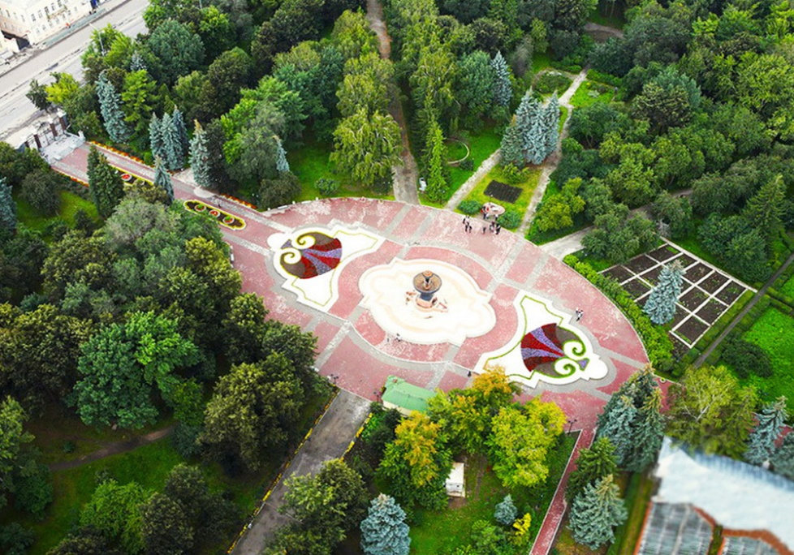
Дендропарк
То и понятно - город рос, вместе с этим им было необходимо где-то отдыхать. Так, первый дендропарк на улице Первомайской был создан в 1932 году, когда здесь была основана научно-исследовательская станция озеленения. На месте соснового леса осенью 1934 года под руководством С. Л. Стельмахович началась посадка различных растений, привезённых из других регионов. Основные посадки всего за 2 года после открытия, а до 1962 г. здесь было интродуцировано более 300 видов и сортов растений из не только из Сибири,но и из Дальнего Востока , из европейских, азиатских и западно-сибирских регионов и даже из Северной Америки

Slide 13
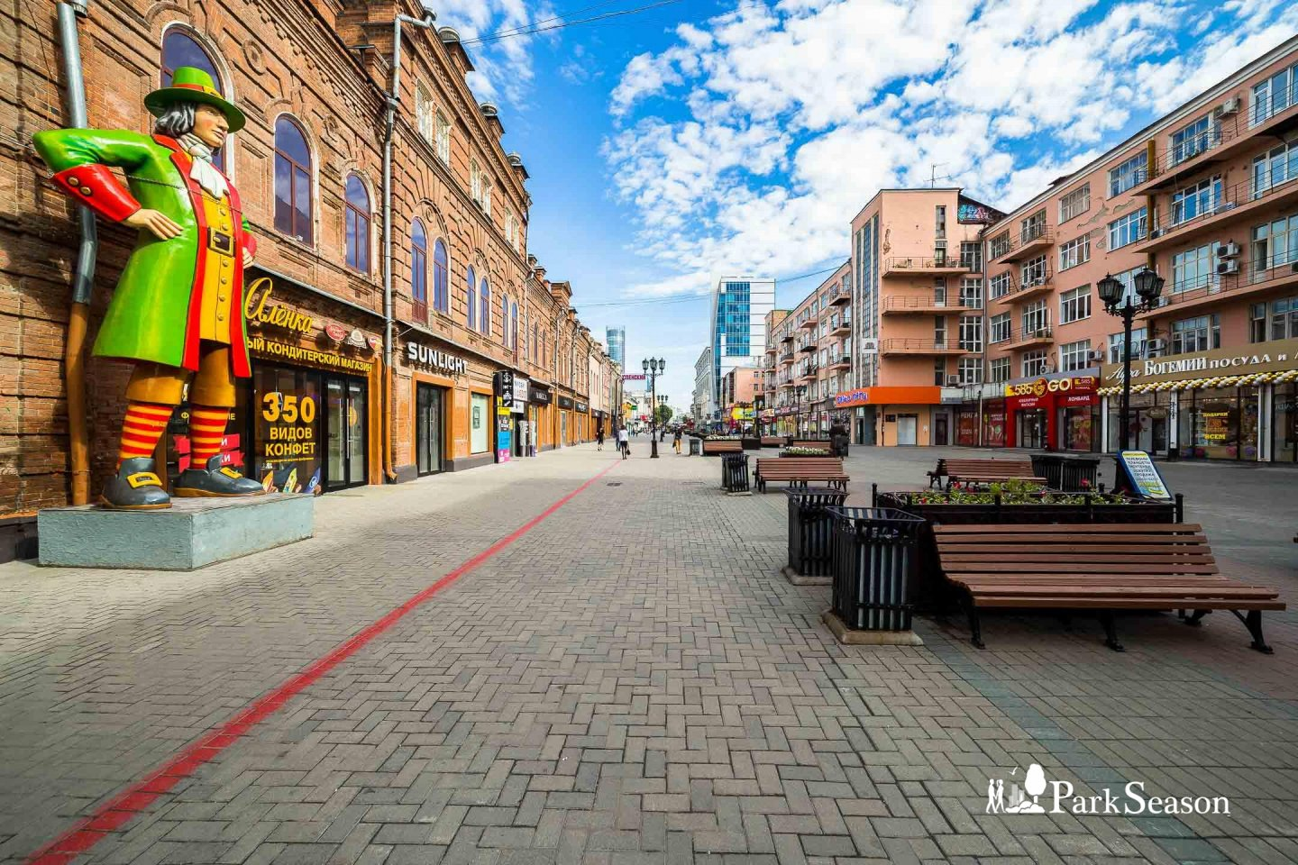
пешеходная зона по улице Вайнера – «Екатеринбургский Арбат»
Главная пешеходная артерия города, называемая жителями «Екатеринбургский Арбат» (улица Вайнера), отличается особой праздничной атмосферой. Она живет своей яркой жизнью, которая не затихает ни днем, ни ночью круглый год.

Slide 14
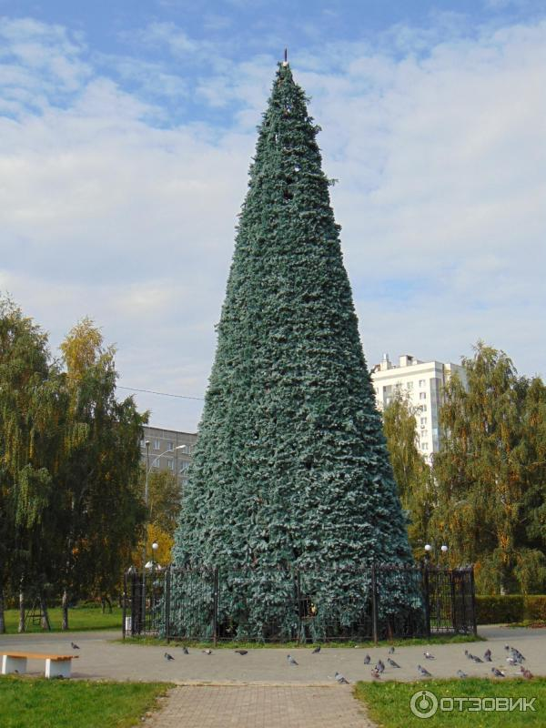
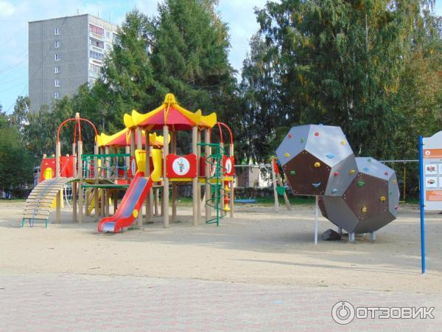
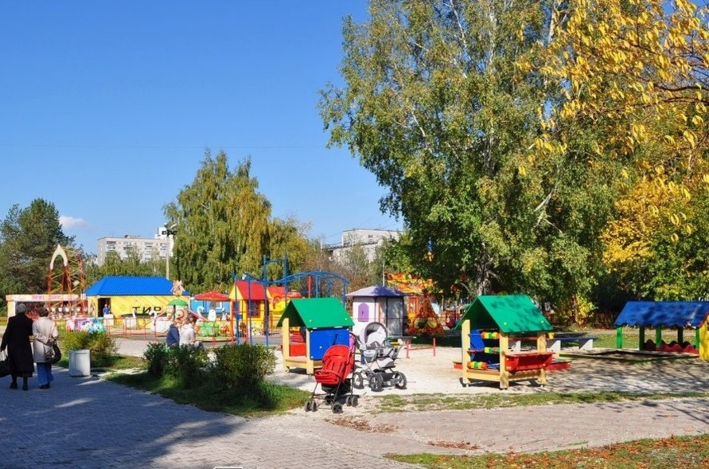
Парк им. К.Е. Архипова
Парк назван в честь почетного гражданина города Константина Евгеньевича Архипова. К.Е. Архипов возглавлял Ленинский район с 1977 по 2006 год. Парк создан на пожертвования жителей и организаций Ленинского района.

Slide 15
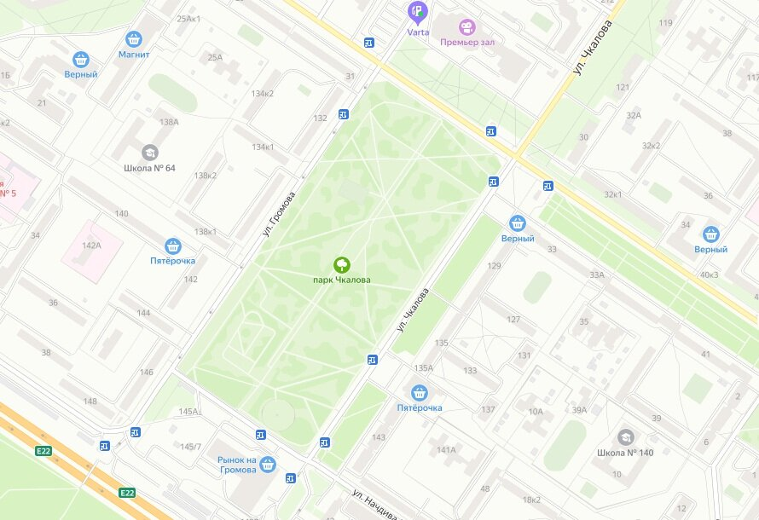
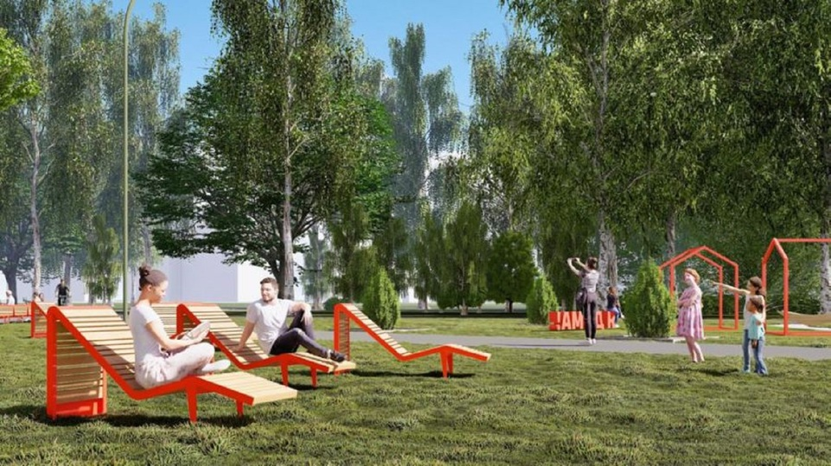
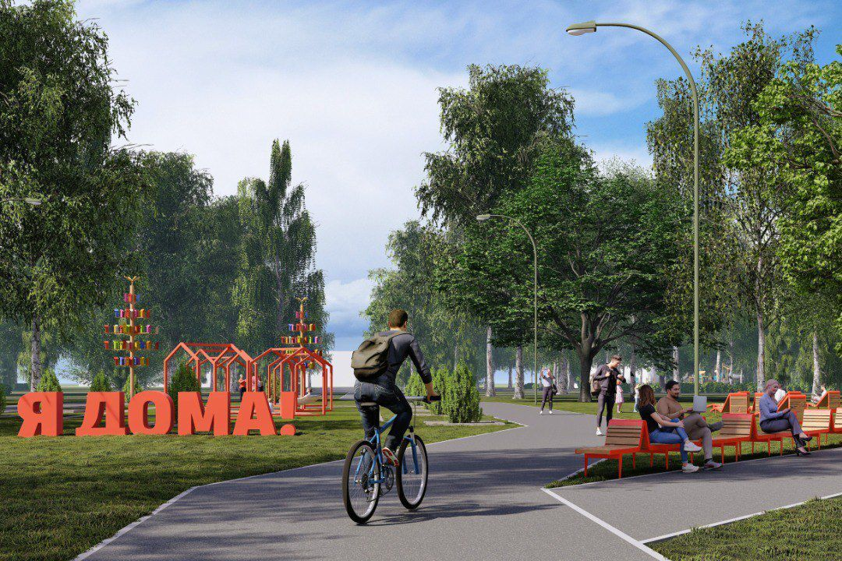
Парк по улице Чкалова
Парк по ул. Чкалова был создан в 70-х годах XX века в период застройки жилого района «Академический» на месте коллективных садов. Парк расположен в юго-западной части города Екатеринбурга, в Ленинском районе.

Slide 16
В районе расположены культурно-досуговые центры, школы, библиотеки, музеи, центры народного творчества. Знаковыми объектами являются Екатеринбургский музей Изобразительных искусств, Екатеринбургская галерея современного искусства, Екатеринбургский государственный цирк, Свердловская государственная Детская филармония, муниципальный театр балета «Щелкунчик» и др. На территории района работает два муниципальных учреждения: Культурно – Досуговый Центр “Дружба” и Дом культуры “Совхозный”.

Slide 17
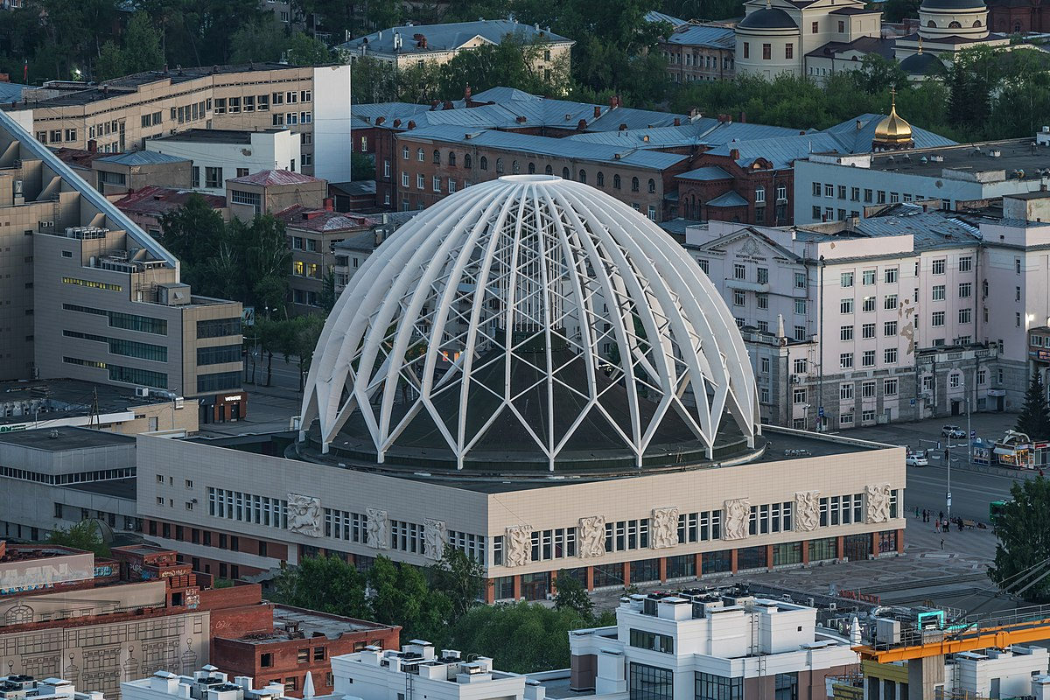
Екатеринбургский государственный цирк

Slide 18
Свердловская государственная Детская филармония

Slide 19
муниципальный театр балета «Щелкунчик»

Slide 20
Именно Ленинский район является историческим центром Екатеринбурга, где сосредоточено больше всего – 14 памятников истории и культуры. Некоторые их них относятся к числу уникальных. Среди них, в первую очередь, стоит назвать комплекс сохранившихся сооружений Исторического сквера. Не меньшую культурную ценность имеет комплекс Ново-Тихвинского монастыря в зеленой роще.

